Slide 1
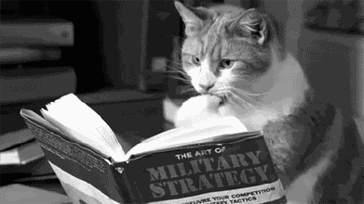
如何预习？

Slide 2
关于预习
读、标、批
现代文
1.读课文。
2.标段号，标出“读读写写”中易读错词语的拼音。
3.批注3处以上。
Notes:
2

Slide 3
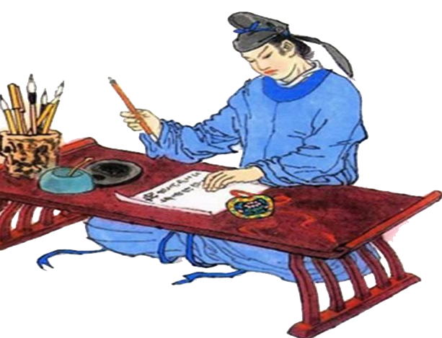
如何批注？

Slide 4
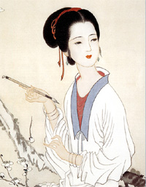
批 注
是阅读者自身感受的笔录，体现着阅读者别样的眼光和情怀。

Slide 5
批注的位置
眉批
批在书头上
旁批
字、词、句的旁边，书页右侧
尾批
批在一段或全文之后

Slide 6
批注的方法
1.赏析语言特色
如修辞生动、
动词准确、
修饰语精当、
哲理深刻……
2.评点人物
3.生发联想
4.剖析写法
5.批判文本
6.质疑问难

Slide 7
关于预习
读、标、批
现代文
1.读课文。
2.标段号，标出“读读写写”中易读错词语的注音。
3.批注3处以上。
两处旁批，一处尾批，尾批必须是质疑。
Notes:
7

Slide 8

春
朱自清
学习目标：
借助《春》学习重音和停顿。

Slide 9

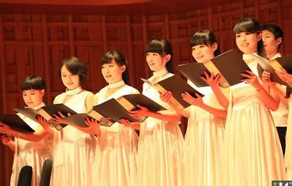
重音和停连

Slide 10
重 音
重音分为以下几种情况：
语法重音
逻辑重音
感情重音

Slide 11
语法重音
是指根据句子语法结构的需要，重读句中某些语法成分。
语法重音的主要规律有以下几点：
①句子的谓语部分常常重读。
盼望着，盼望着，东风来了，春天的脚步近了。
②定语、状语、补语常常重读。例如：
③疑问代词和指示代词常常重读。例如：
此外，用来作比喻的词语、排比句中变化的词语等，往往重读。

Slide 12
逻辑重音
例如：
对重音作不同处理，就可以表达出不同的意思。
中国申办奥运成功。（不是别国）
中国申办奥运成功。（不是举办）
中国申办奥运成功。（不是别的）
中国申办奥运成功。（不是失败）
天上风筝渐渐多了，地上孩子也多了。

Slide 13
感情重音
感情重音的确定往往取决于演讲者对作品思想感情的领会和把握。

Slide 14
重 音
重音分为以下几种情况：
语法重音
逻辑重音
感情重音

Slide 15
停 顿
停顿可为以下几种情况：
语法停顿
逻辑停顿
感情停顿

Slide 16
停 顿
⑴语法停顿
停顿时间
顿号<逗号、分号和冒号<句号（包括句末的问号、叹号、省略号） < 段落
《春》第四段

Slide 17
停顿
⑵逻辑停顿
逻辑停顿是指为了强调某一事物或突出某一语意，在没有标点的地方所作的停顿，也叫强调停顿。
《春》第七段

Slide 18
停顿
⑶感情停顿
《春》第5段

Slide 19

春
作者：朱自清

Slide 20
读准字音：
朗润
钻出
嫩绿
眨眼
lǎng
zuān
nèn
zhǎ
鸟巢
宛转
蓑衣
稀疏
cháo
wǎn
suō
shū

Slide 21
读一读
yùn niàng
酝酿（ )
嘹亮 ( )
黄晕( )
抖擞( ) 应和 ( )
蓑笠( )
liáo
yùn
sǒu
hè
suō lì

Slide 22
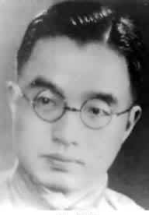
爱国学者
朱自清
朱自清(1898-1948),字佩弦，现代著名的散文家、诗人、学者、民主战士。
1920年毕业于北京大学哲学系。在大学读书后期，受五四运动影响，开始写新诗。1925年任清华大学教授 ，后从事散文创作。
朱自清是一个很有骨气的人，他的一些诗和散文表现了对黑暗现实的不满，对光明未来的期待。
他的散文秀丽朴素、真挚质朴、独树一帜，“建立了一种纯正朴实的新鲜作风”。
代表作有：《春》、《荷塘月色》、《背影》、《绿》等。

Slide 23
说出文章的脉络
春
朱自清

Slide 24
结构：
盼春
春草图
春花图
绘春
春
春风图
春雨图
赞春
迎春图

Slide 25
脉络清晰
春
春
风
花
春
雨
绘春
春
草
迎春
盼
春
赞
春
顺序能否调整？为什么？

Slide 26
想象一下，绘春的部分你最喜欢什么画面？为什么？
春
朱自清

Slide 27
如果让你来写《春》，你与朱自清的文字有什么不同？你会少了朱自清笔下的什么？
春

Slide 28

赞春
思考：作者怎样赞美春天？
像娃娃
——“新”
比
喻
拟人排比
（万物复苏，新的生命的开始）
像小姑娘
——“美”
（百花争艳，景色动人）
像青年
——“力”
（春天充满活力）
三个比喻表现了春天的三个特点，请分别用三个字概括。
这一部分用了怎样的修辞手法？

Slide 29
文章为何成为经典？

Slide 30
总结写景的方法：
1.细致观察，抓住景物特征(形、色、声、味等)。
2.按一定的顺序从不同的角度写景。
3.运用多种修辞手法(比喻、拟人等)。
4.描写的语言要准确生动，充满作者的感情。

Slide 31
作 业
1.预习第二课
2. 读批《 》

Slide 32

作文小技巧
1、文体明晰化。
2、角度缩小化.
3、段落精短化.
4、段首醒目化：
5、起伏处标志化
6、精彩处独立化
7、点题常规化
8、卷面整洁化

Slide 33
关于预习
读、标、批
现代文
1.读课文。
2.标段号，标出“读读写写”中易读错词语的注音。
3.批注3处以上。两处旁批，一处尾批，尾批必须是质疑。
古诗文
读、标、疏
1.读准字音和节奏
2.将文中的注释标在课文旁边（人名、地名除外，要解释的词语加横线）
3.初步疏通文意。
Notes:
33

